Slide 1
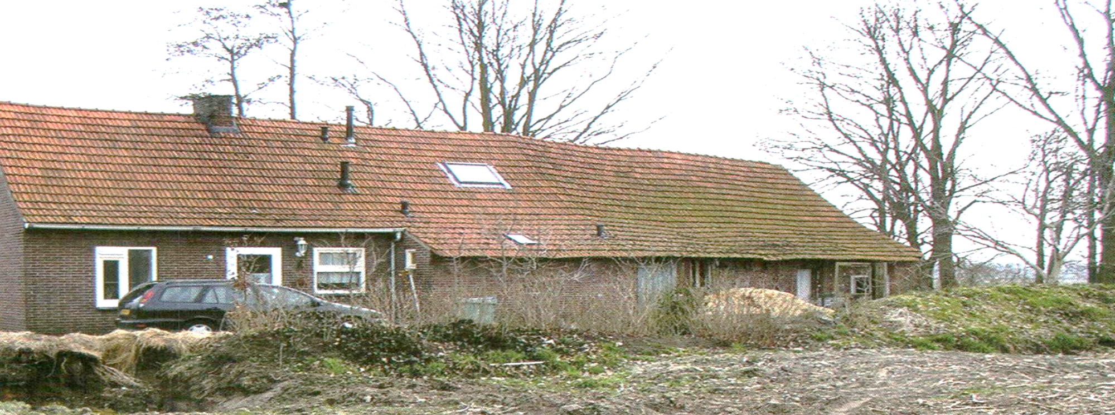
Bodemdalingsmonitor - Bodemdaling in het kustfundament en getijdenbekkens
Marc Hijma

Slide 2
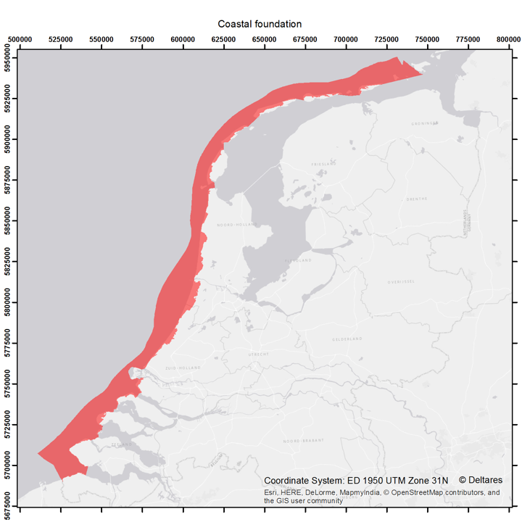
Wat?
Bereken bodemdalingsvolume en –snelheden
  Voor kustfundament EN getijdenbekkens
  Voor laatste 30 en 100 jaar
  Komende 30 jaar
Waarom nuttig?
Begrijpen relatieve zeespiegelstijging
Berekenen volumeverlies door bodemdaling
  Niet alle volumeveranderingen door transport!
Inzicht in bijdrage winning van gas/zout aan
relatieve zeespiegelstijging
Hoe?
Combinatie van
  Modellering
  Archiefonderzoek
  Monitoring
  Samenwerking met andere KPP’s, universiteiten, Rijkswaterstaat, Kadaster

Slide 3
2022
Samenvatting van al het werk voorgaande jaren
Inzet GNSS-monitoring voor validatie modellen
Meedraaien in werkgroep RWS-WVL/CIV monitoringsstrategie te verbeteren
Meeschrijven met zeespiegelmonitor
Meeschrijven aan beheerbibliotheken
Netwerk opzetten met Kadaster, RWS-CIV, RWS-WVL en TUDelft

Slide 4
Samenvatting

Slide 5
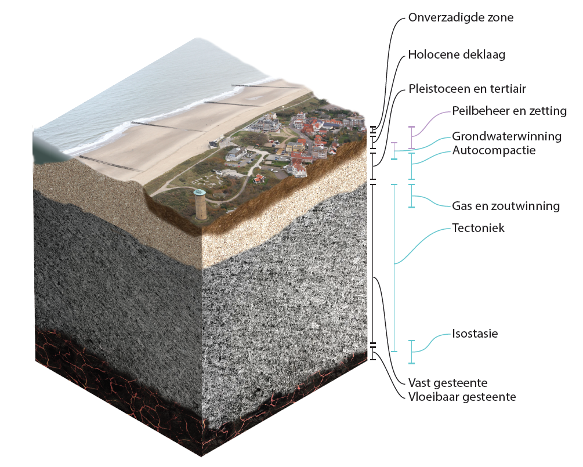
Bodemdalingscomponenten
Geologische bodemdaling en daling door winning
Daling door winning
Geologische bodemdaling
Isostasie dominant

Slide 6
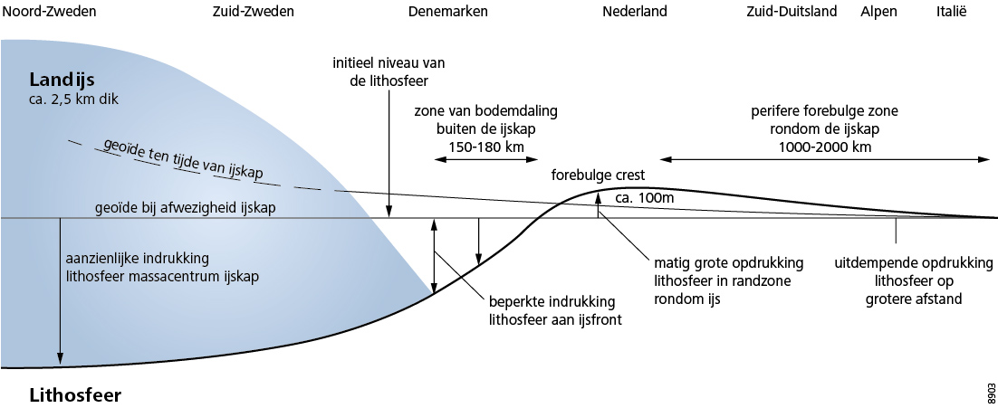
Glacio-isostatic adjustment
Stouthamer et al., 2015

Slide 7
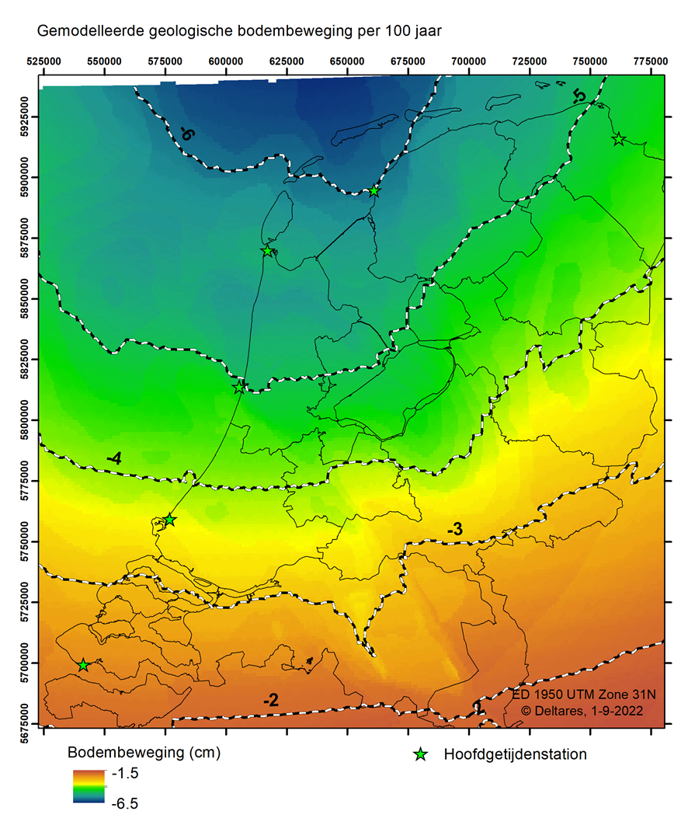
Geologische bodemdaling ± 50%

Slide 8
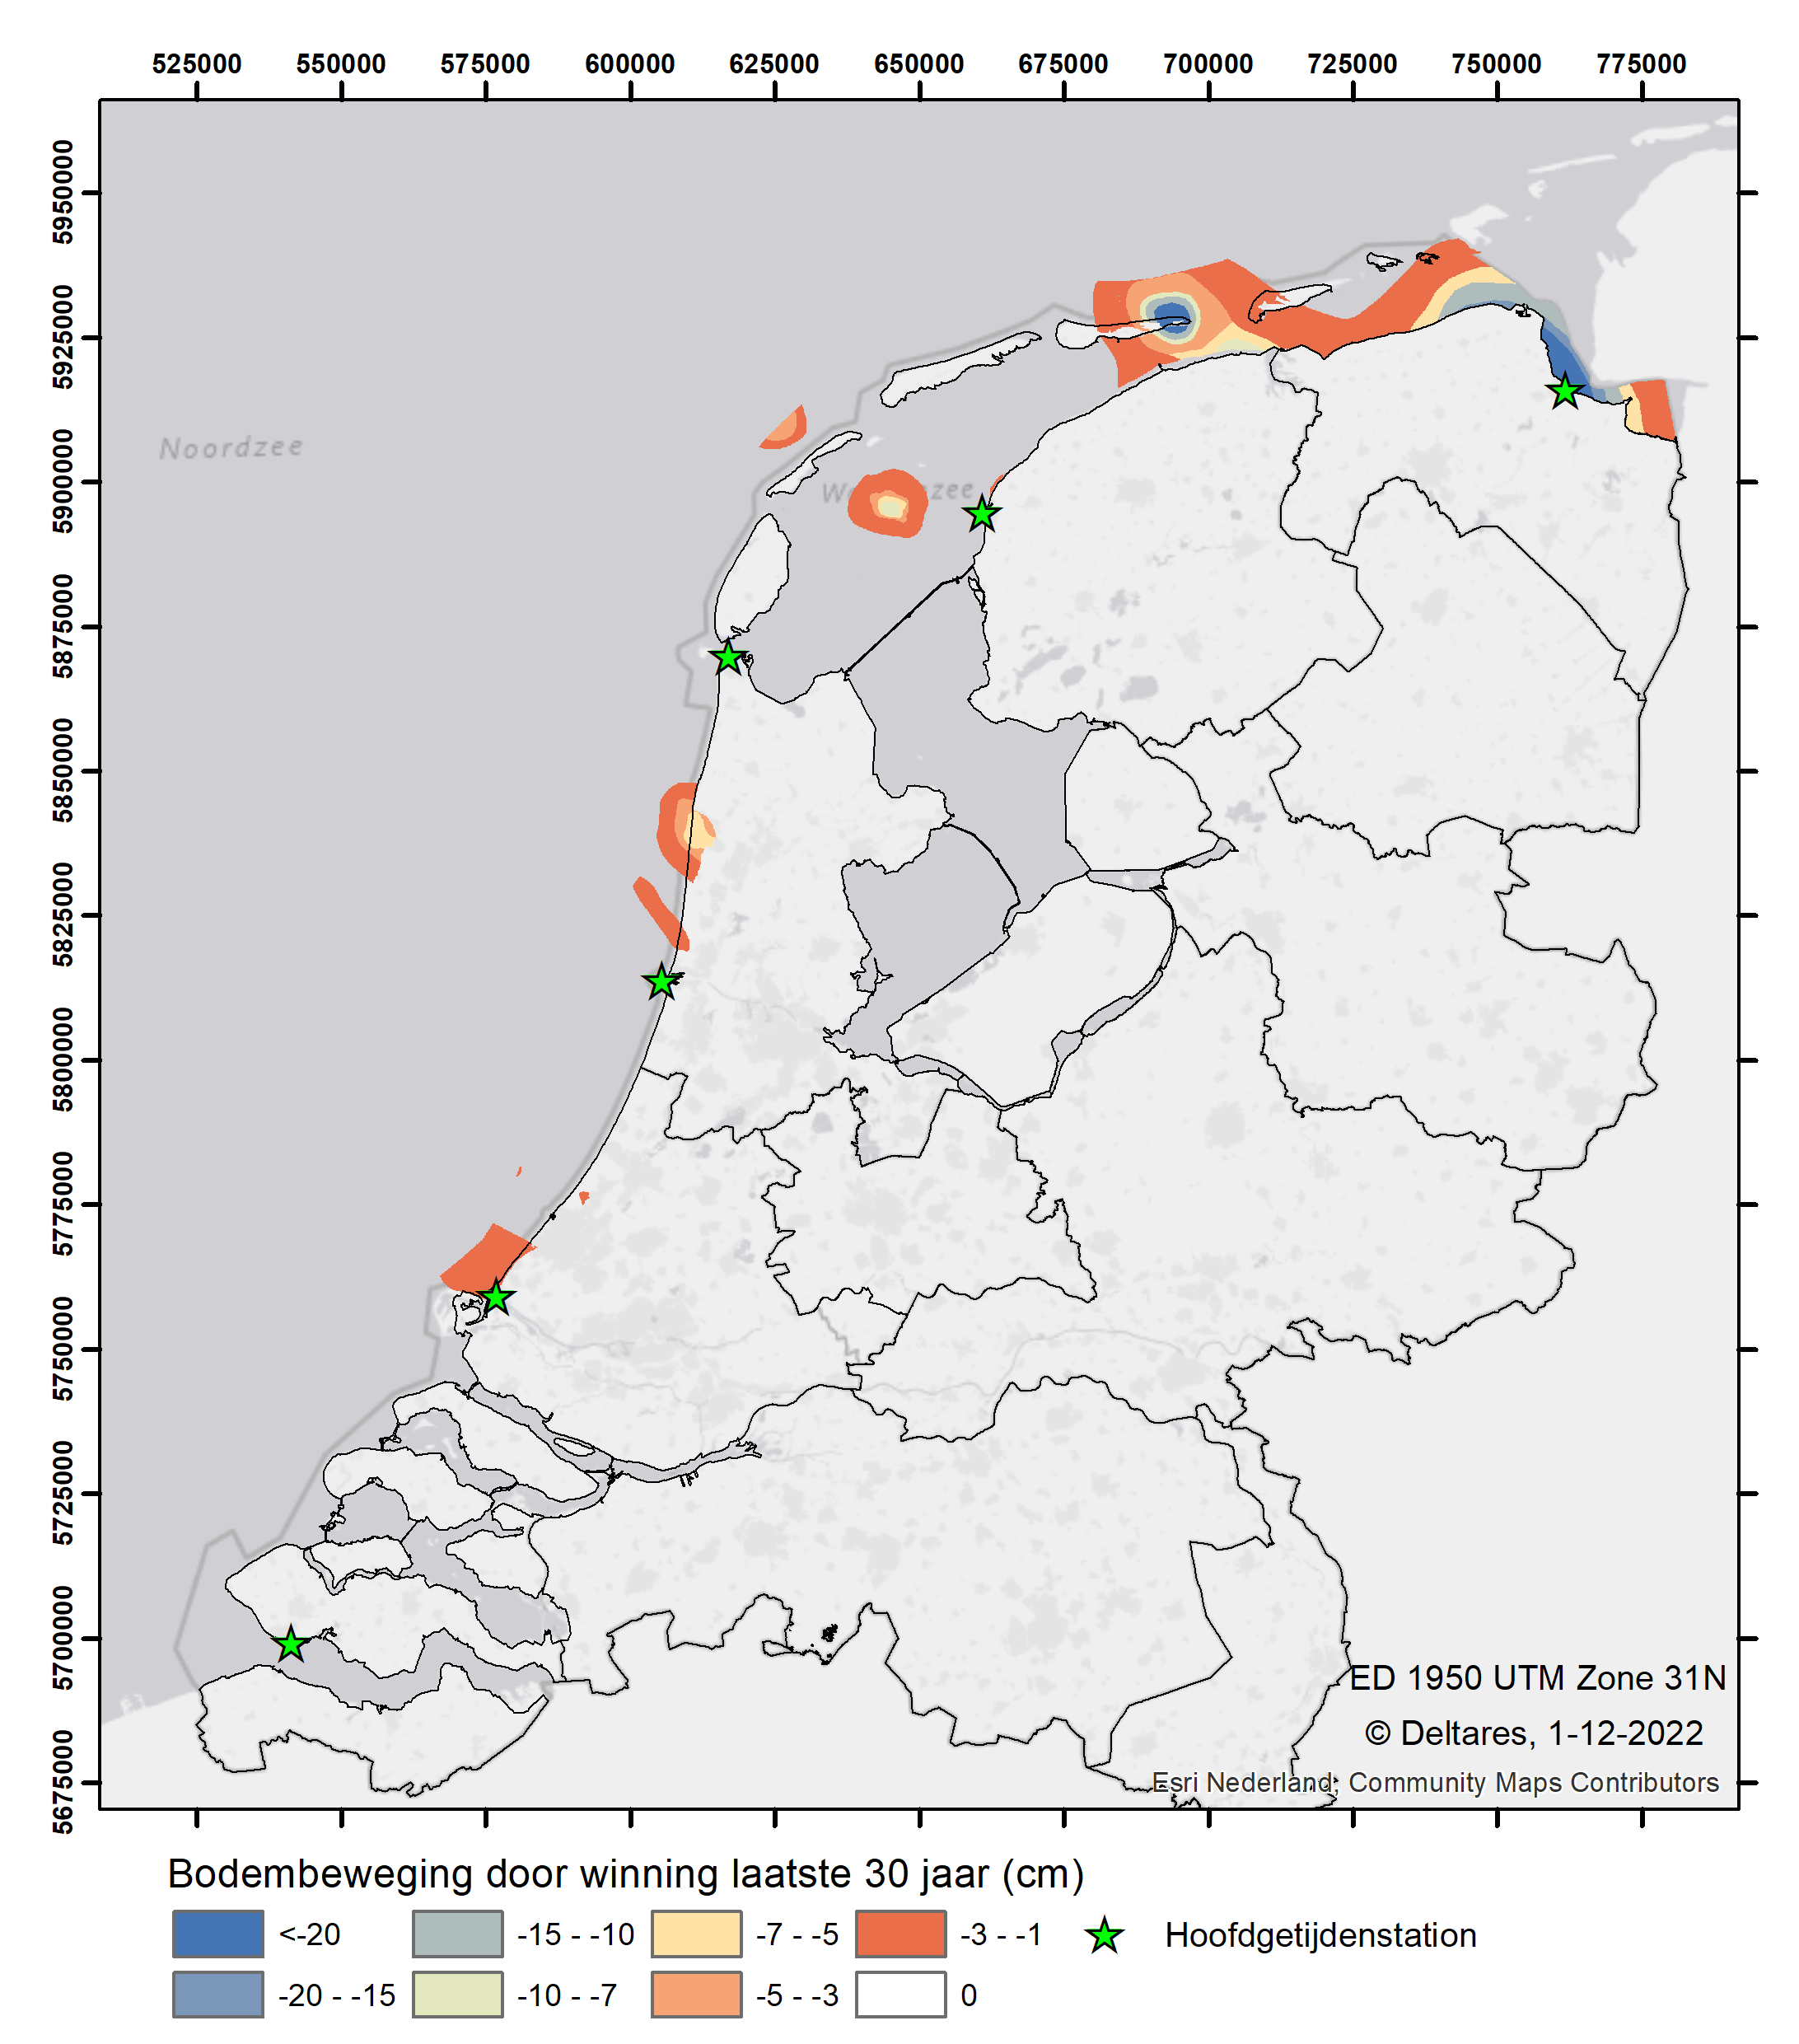
Daling door winning ± 25%

Slide 9
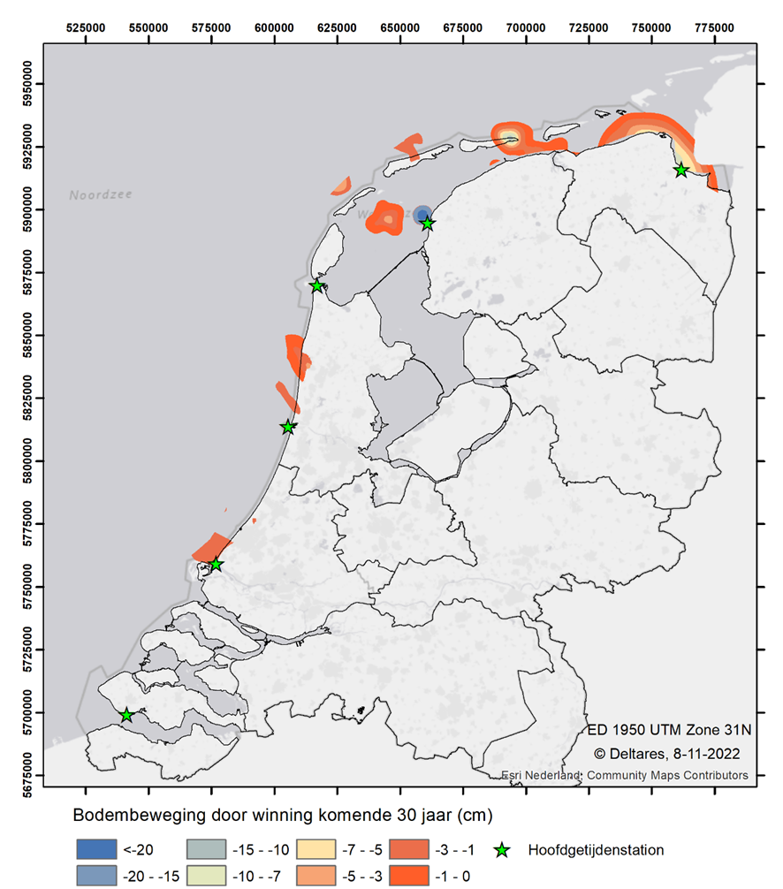
Daling door winning ± 50%

Slide 10
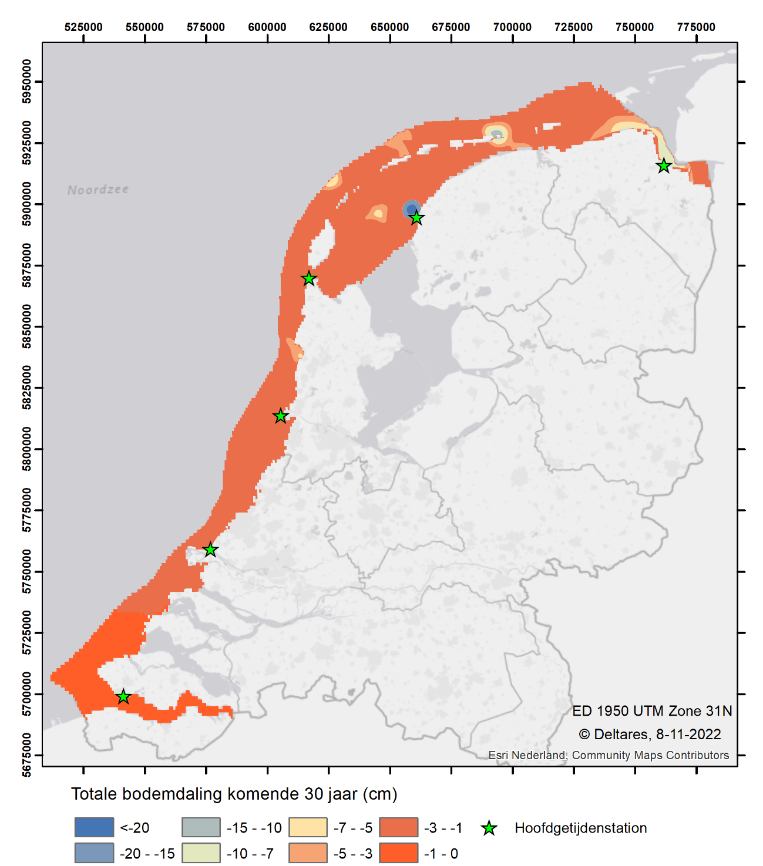
Totale daling

Slide 11
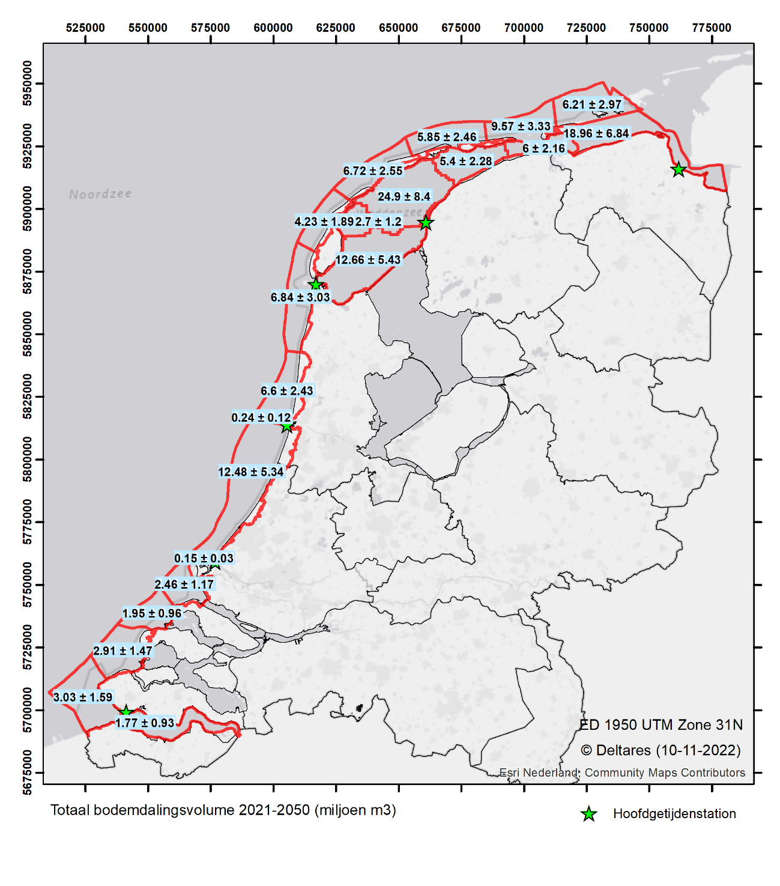
Volumes per deelgebied

Slide 12
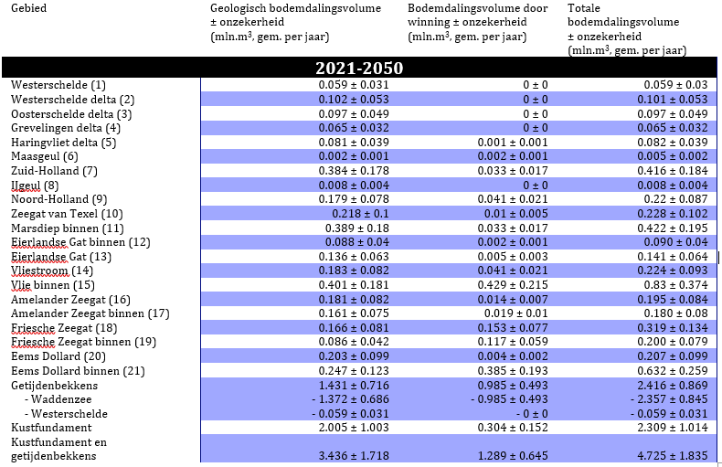
Voor de liefhebber

Slide 13
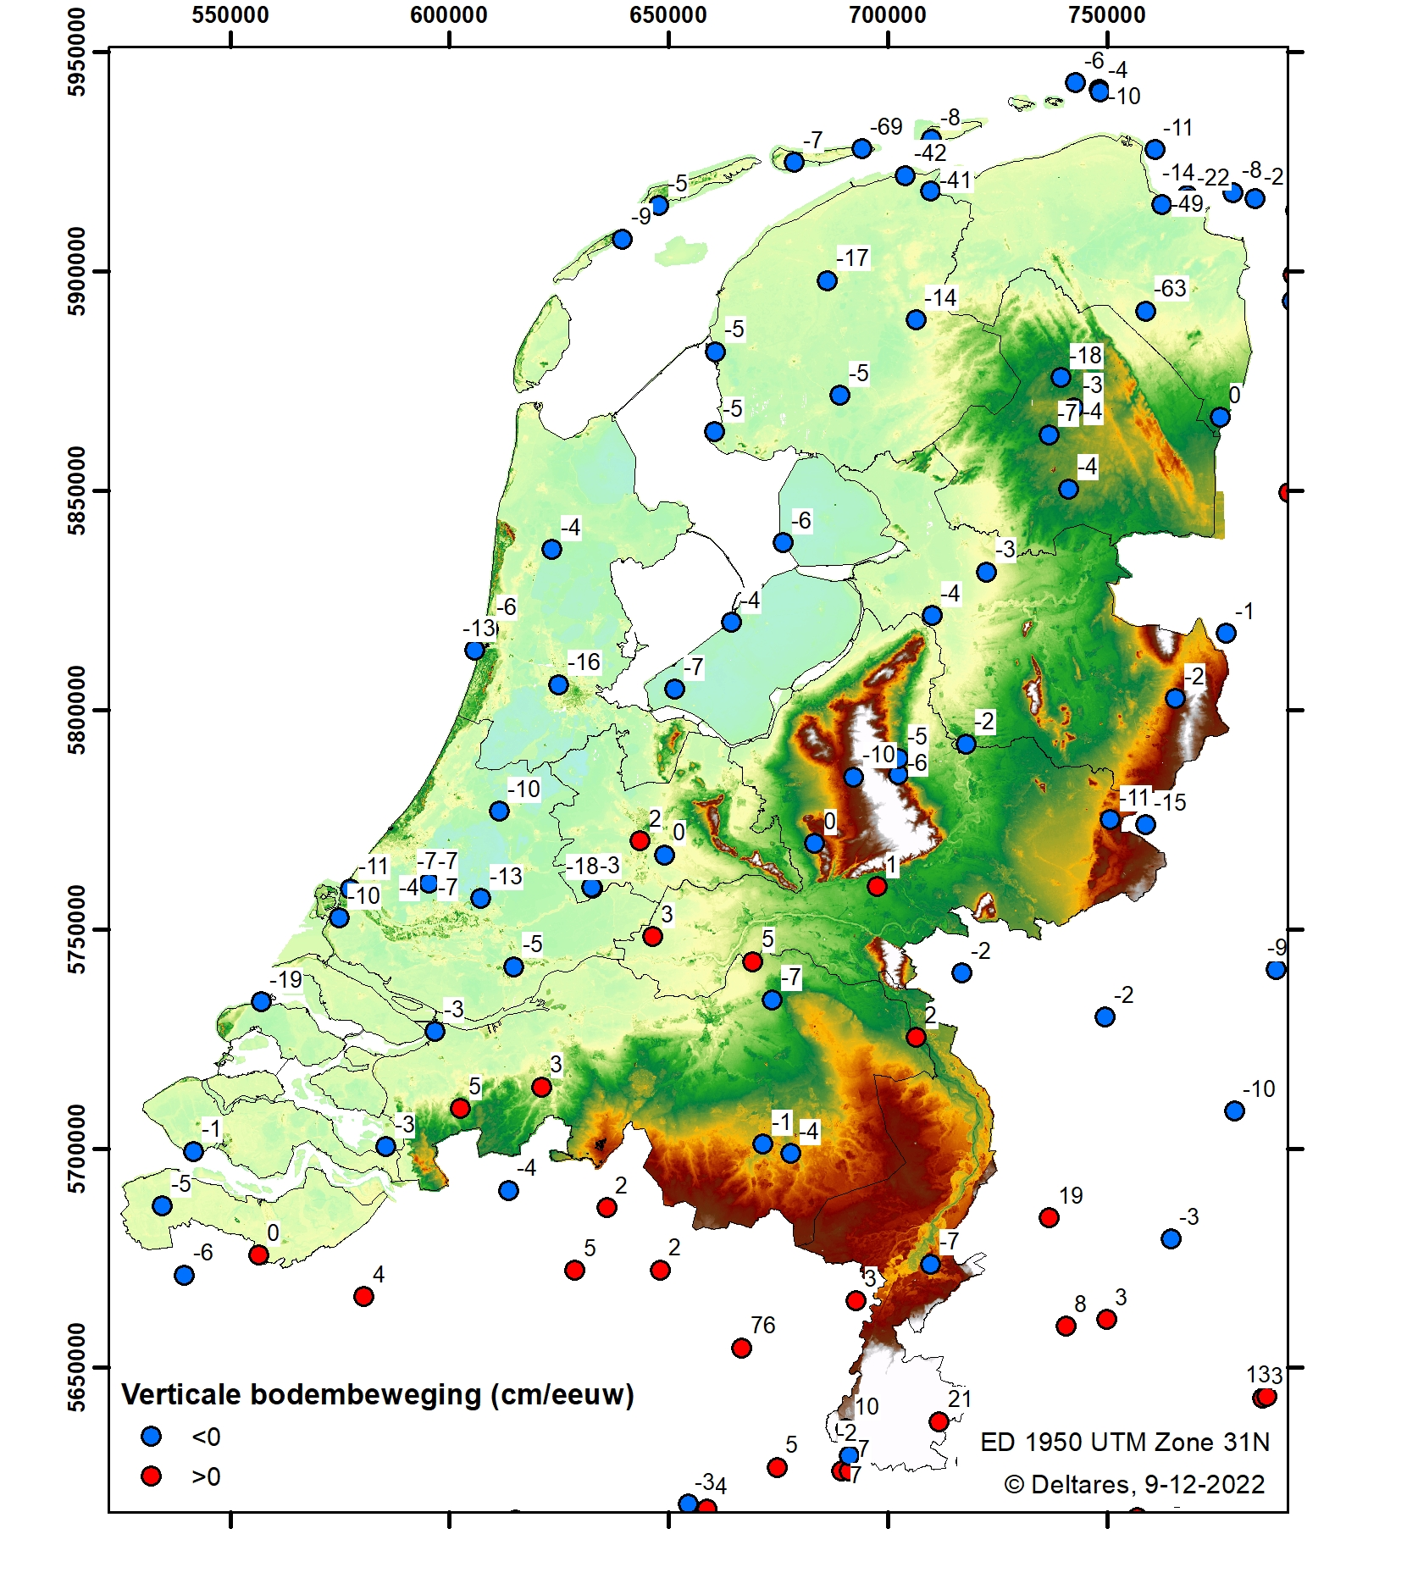
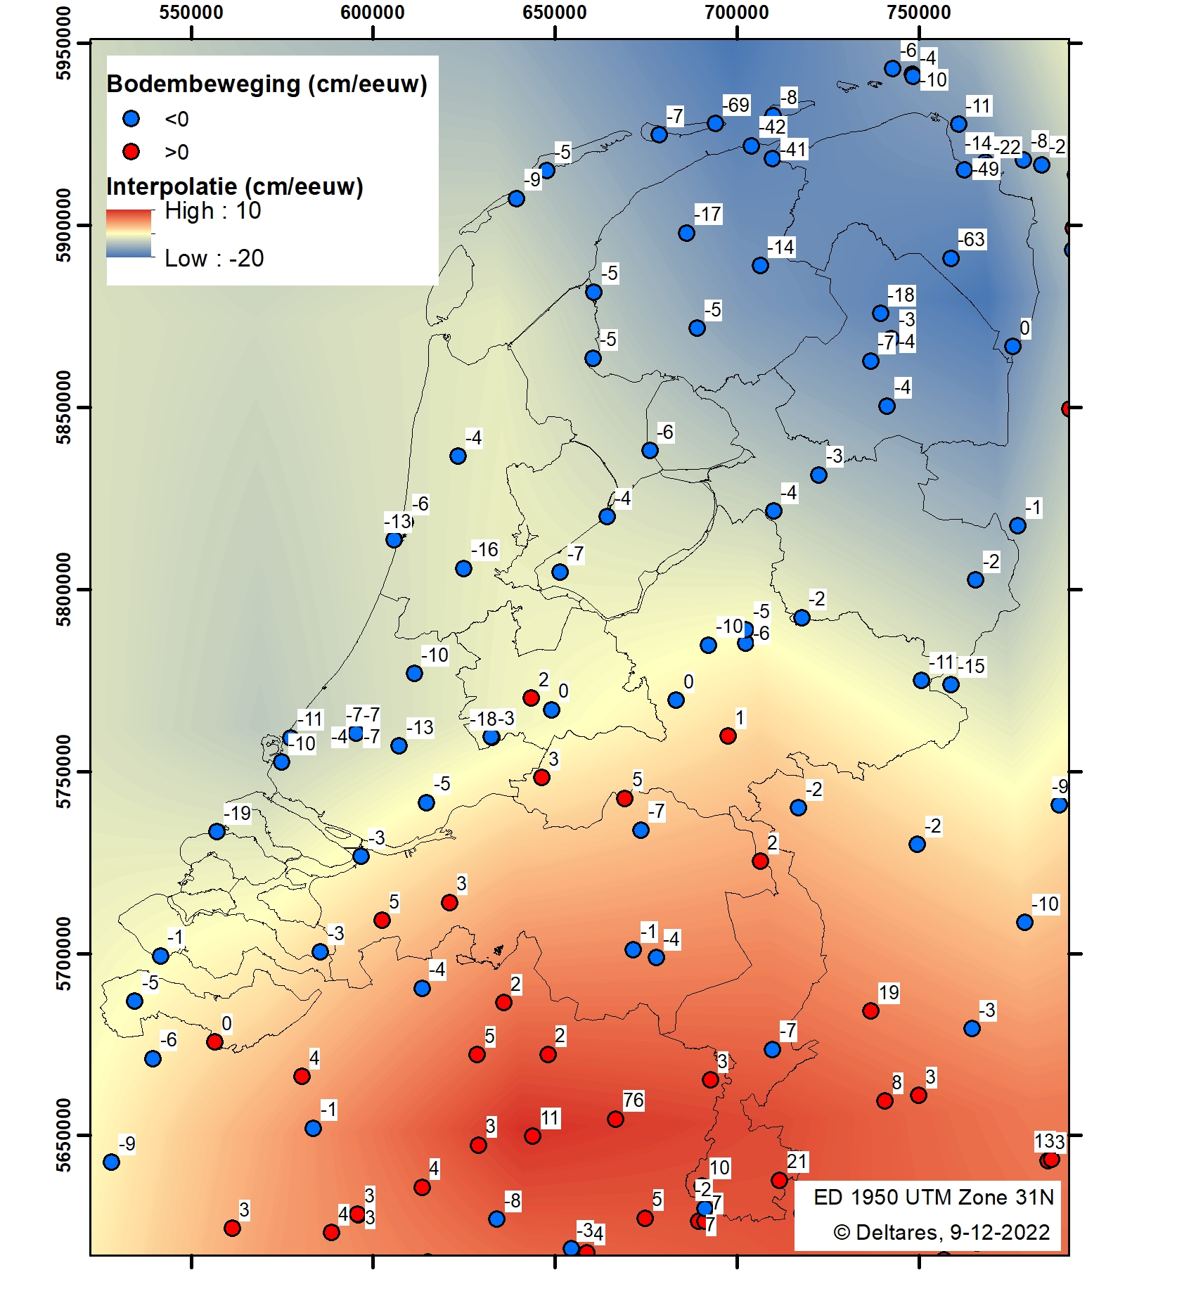
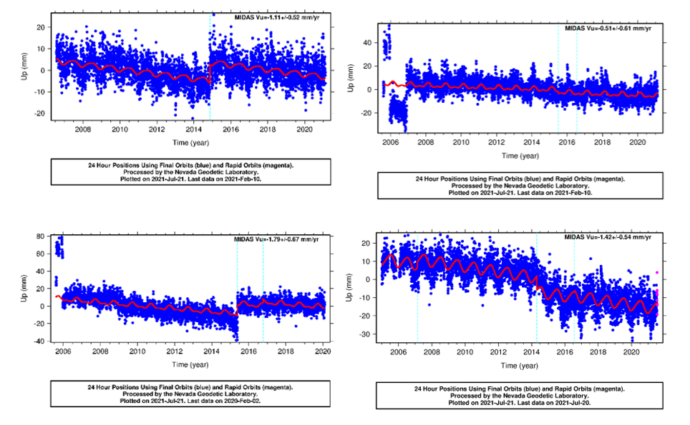
GNSS
Geeft mogelijkheid tot validatie
  Redelijke dekking
  Meer inzicht in geologische bodemdaling
  dan InSar (vooralsnog)

Slide 14
GNSS
Samenwerking met Kadaster, RWS-WVL/CIV en TUDelft
  Selectie beste punten (NETPOS, AGRS), ~50 punten
  Database vullen met geologie, funderingsdiepte
  Begrijpen wat we zien
  Dan valideren
Landelijke aanpak nodig om uitspraken te kunnen voor kustfundament en getijdenbekkens

Slide 15
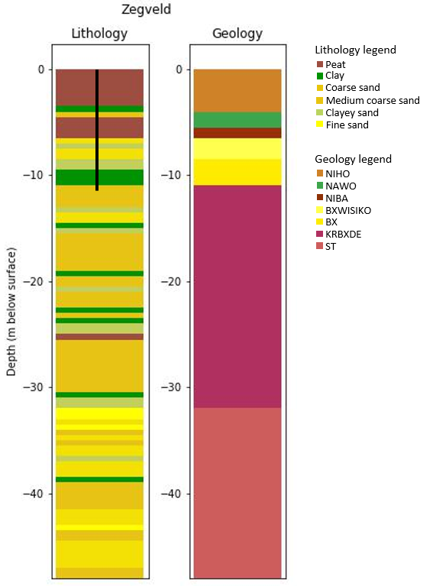
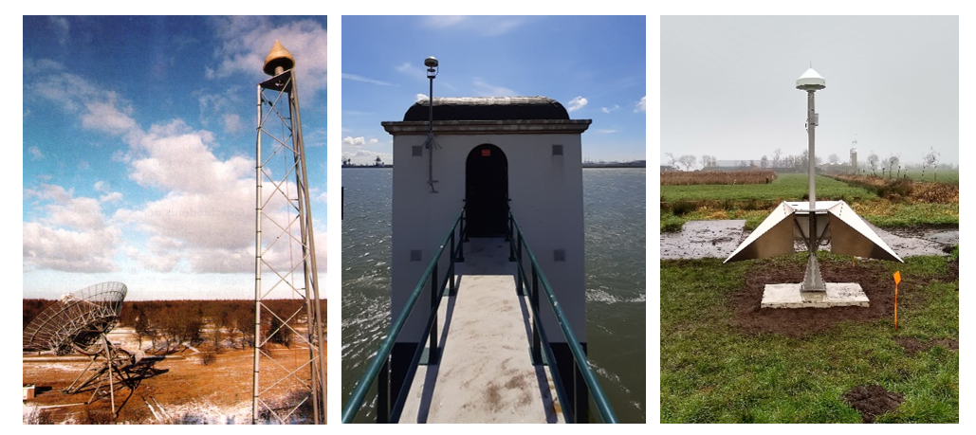
Uitdagingen
Funderingsgegeven ontbreken vrijwel altijd
Type gebouw varieert enorm
Vaak geen boring/sondering aanwezig
  Geinterpoleerde geologische modellen

Slide 16
Plannen voor 2023
Er worden vijf hoofdonderwerpen binnen de Bodemdalingsmonitor onderscheiden, waarbij de nadruk per onderwerp per jaar kan verschillen. De Bodemdalingsmonitor is een langjarig programma, er is nog genoeg werk te doen de komende jaren. De hoofdonderwerpen zijn:
Mate van bodemdaling en -volumes in het kustfundament en getijdenbekkens
Verbeteren van de gebruikte bodemdalingsmodellen
Validatie modellen middels monitoring
Bijdragen aan verbetering monitoring
Communicatie met zowel de technische gemeenschap als daarbuiten

Slide 17
Plannen voor 2023
Samenwerking met TUDelft, WVL, CIV, Kadaster
  Verbetering inzet GNSS stations voor Bodemdalingsmonitor
  Relevant: 1/10 tot 1/3 van totale relatieve zeespiegelstijging
  Funderingsdiepte, geologische opbouw, winning.
  Als alles goed gaat: ‘officiële’ geologische bodemdalingskaart. Presentatie met symposium
Meewerken aan:
  Monitoringsstrategie met CIV/WVL
  GNSS-werkgroep opzetten met CIV, WVL, Kadaster, TUDelft, Deltares

Slide 18
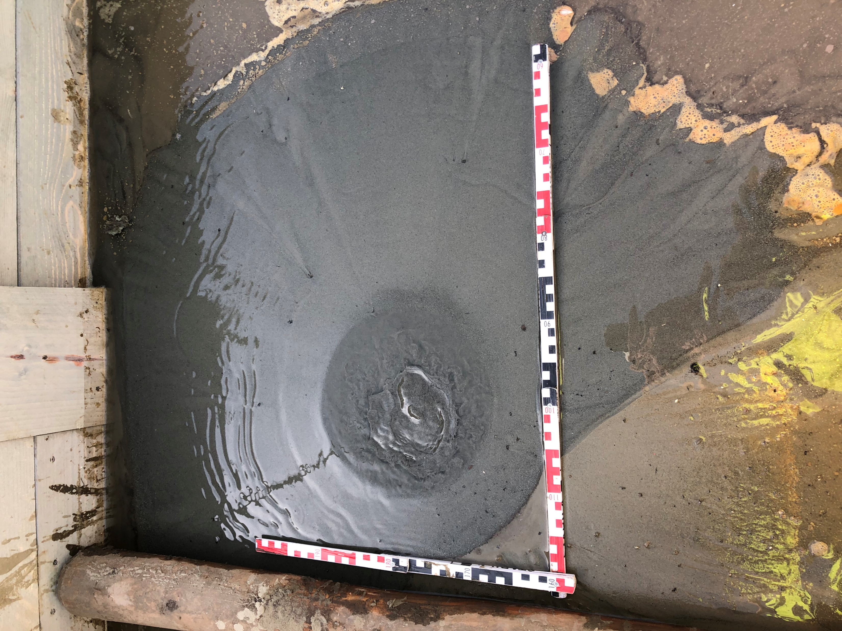
06-54986184
marc.hijma@deltares.nl
www.deltares.nl

